Slide 1
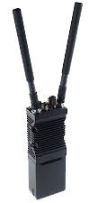
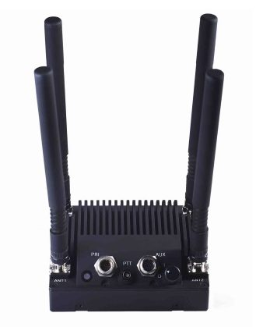
Giới thiệu tính năng kỹ chiến thuật COFDM
Thiết bị SC4480
Thiết bị SC4240

Slide 2
Giới thiệu tính năng kỹ chiến thuật COFDM
Nội dung:
1. Tổng quan thiết bị
1.1 Tính năng nổi bật
1.2 Thông số cơ bản thiết bị
2. Các thành phần và giao diện của thiết bị
2.1 Thiết bị SC4480
2.2 Thiết bị SC4240
3. Sơ đồ lắp đặt của thiết bị
3.1 Sơ đồ lắp đặt của thiết bị SC4480
3.2 Sơ đồ lắp đặt của thiết bị SC4240
3.3 Sơ đồ truyền video từ camera về xe Tổng trạm
4. Video mô phỏng
5. Câu hỏi học viên

Slide 3
Giới thiệu tính năng kỹ chiến thuật COFDM
1. Tổng quan thiết bị
COFDM IP mesh là giải pháp để truyền hình ảnh, âm thanh với chất lượng cao trên vùng phủ rộng sử dụng các radio dựa trên kỹ thuật điều chế COFDM và công nghệ MIMO đa anten
1.1 Tính năng nổi bật:
Kiến trúc IP Mesh: cho phép truyền thông tin liên tục qua các node trong mạng, các node mạng sẽ tự động xác định con đường nhanh nhất và đáng tin cậy nhất thông qua định tuyến động để truyền tín hiệu đến điểm đích.
Một số topo IP Mesh:
Notes:
IP mesh: Mesh thông minh có khả năng tự hồi phục và có thuật toán chọn lựa định tuyến (self-forming) theo các tính toán số lượng của node và theo tỉ lệ chất lượng tín hiệu. Các node đóng vai trò như các bộ lặp tín hiệu, thu nhận và phát lại tín hiệu tới các điểm khác trong mạng. Thích hợp truyền NLOS
Dữ liệu truyền qua mạng Mesh thông qua các "nút mạng". Các "nút mạng" thường xuyên tự động xác định con đường nhanh nhất và đáng tin cậy nhất thông qua quá trình định tuyến động(dynamic routing), nhờ đó việc chuyển đổi tuyến đường và cung cấp kết nối lại rất hiệu quả nếu tuyến đường cũ trục trặc.

Slide 4
Giới thiệu tính năng kỹ chiến thuật COFDM
Notes:
IP mesh: Mesh thông minh có khả năng tự hồi phục và có thuật toán chọn lựa định tuyến (self-forming) theo các tính toán số lượng của node và theo tỉ lệ chất lượng tín hiệu. Các node đóng vai trò như các bộ lặp tín hiệu, thu nhận và phát lại tín hiệu tới các điểm khác trong mạng. Thích hợp truyền NLOS
Dữ liệu truyền qua mạng Mesh thông qua các "nút mạng". Các "nút mạng" thường xuyên tự động xác định con đường nhanh nhất và đáng tin cậy nhất thông qua quá trình định tuyến động(dynamic routing), nhờ đó việc chuyển đổi tuyến đường và cung cấp kết nối lại rất hiệu quả nếu tuyến đường cũ trục trặc.

Slide 5
Giới thiệu tính năng kỹ chiến thuật COFDM
Notes:
IP mesh: Mesh thông minh có khả năng tự hồi phục và có thuật toán chọn lựa định tuyến (self-forming) theo các tính toán số lượng của node và theo tỉ lệ chất lượng tín hiệu. Các node đóng vai trò như các bộ lặp tín hiệu, thu nhận và phát lại tín hiệu tới các điểm khác trong mạng. Thích hợp truyền NLOS
Dữ liệu truyền qua mạng Mesh thông qua các "nút mạng". Các "nút mạng" thường xuyên tự động xác định con đường nhanh nhất và đáng tin cậy nhất thông qua quá trình định tuyến động(dynamic routing), nhờ đó việc chuyển đổi tuyến đường và cung cấp kết nối lại rất hiệu quả nếu tuyến đường cũ trục trặc.

Slide 6
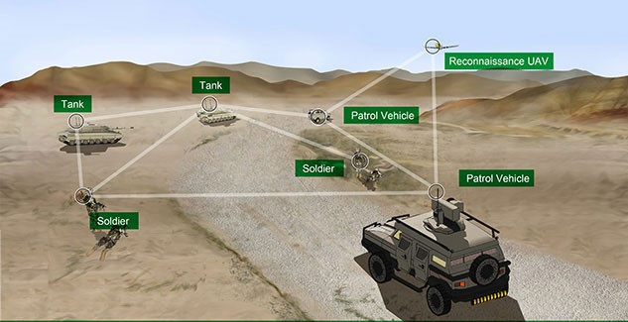
Giới thiệu tính năng kỹ chiến thuật COFDM
Notes:
IP mesh: Mesh thông minh có khả năng tự hồi phục và có thuật toán chọn lựa định tuyến (self-forming) theo các tính toán số lượng của node và theo tỉ lệ chất lượng tín hiệu. Các node đóng vai trò như các bộ lặp tín hiệu, thu nhận và phát lại tín hiệu tới các điểm khác trong mạng. Thích hợp truyền NLOS
Dữ liệu truyền qua mạng Mesh thông qua các "nút mạng". Các "nút mạng" thường xuyên tự động xác định con đường nhanh nhất và đáng tin cậy nhất thông qua quá trình định tuyến động(dynamic routing), nhờ đó việc chuyển đổi tuyến đường và cung cấp kết nối lại rất hiệu quả nếu tuyến đường cũ trục trặc.

Slide 7
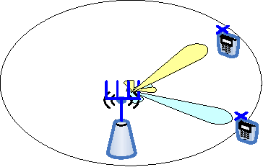
Giới thiệu tính năng kỹ chiến thuật COFDM
Công nghệ Beamforming: kỹ thuật hướng búp sóng, hướng búp phát sóng của anten phát về một hướng nhất định.
- Khả năng triển khai nhanh và linh hoạt
Công nghệ COFDM chống nhiễu tốt và khả năng tối ưu băng thông.
Tốc độ truyền cao 100+ Mbps
Notes:
IP mesh: Mesh thông minh có khả năng tự hồi phục và có thuật toán chọn lựa định tuyến (self-forming) theo các tính toán số lượng của node và theo tỉ lệ chất lượng tín hiệu. Các node đóng vai trò như các bộ lặp tín hiệu, thu nhận và phát lại tín hiệu tới các điểm khác trong mạng. Thích hợp truyền NLOS
Dữ liệu truyền qua mạng Mesh thông qua các "nút mạng". Các "nút mạng" thường xuyên tự động xác định con đường nhanh nhất và đáng tin cậy nhất thông qua quá trình định tuyến động(dynamic routing), nhờ đó việc chuyển đổi tuyến đường và cung cấp kết nối lại rất hiệu quả nếu tuyến đường cũ trục trặc.
Beamforming, tiếng Việt gọi là kỹ thuật hướng búp sóng, là kỹ thuật sử dụng 1 dải angten để hướng búp phát sóng của angten phát về một hướng nhất định. Khoãng các giữa các angten trong dải là bé hơn 1/2 bước sóng. Kỹ thuật này còn được gọi là kỹ thuật angten thông minh, được dùng trong các hệ thống SDMA, nhằm tăng độ lợi angten phát và giảm nhiễu giao thoa giữa những người dùng trong cùng một tế bào.

Slide 8
Giới thiệu tính năng kỹ chiến thuật COFDM
1.2 Thông số cơ bản thiết bị (Kết hợp show trực tiếp trên thiết bị)
 | Thiết bị SC4480 | Thiết bị SC4240
Tần số | 4400 - 4920 MHz | 4400 - 4920 MHz
Giao diện quản lý | Web | Web
Tốc độ dữ liệu | 100+ Mbps (tùy vào điều kiện thực tế) | 100+ Mbps (tùy vào điều kiện thực tế)
Băng thông | 5, 10, 20 MHz | 5, 10, 20 MHz
Công suất | Lên đến 8W | Lên đến 4W
Hỗ trợ PTT | Theo chuẩn G.711/G.722 | Theo chuẩn G.711/G.722
Công nghệ | Kỹ thuật đa phân chia theo không gian, mã hóa không gian - thời gian. Hỗ trợ TX, RX Beamforming | Kỹ thuật đa phân chia theo không gian, mã hóa không gian - thời gian. Hỗ trợ TX, RX Beamforming
Notes:
Công suất tiêu thụ 8 đến 22W, tùy theo công suất phát
Điều chế BPSK, QPSK, QAM 6 VÀ QAM 64
Số luồng phát theo mỗi hướng 1 -2 luồng, trẽ 7ms ở băng thông 20M, nhạy -102 ở băng thông 5M SC4480 và -99dbm ở 5M với SC4240
Đa truy nhập phân chia không gian: chia nhỏ luồng dữ liệu thành các tần số, các tần số này được lặp lại nhưng có khoảng bảo vệ đủ lơn để tranh nhiễu đồng kênh, COFDM là OFDM nhưng đa sóng mang
Mã hóa làm tặng hiệu quả sử dụng băng thông sử dung khoảng bảo vệ để chống lại fading

Slide 9
Giới thiệu tính năng kỹ chiến thuật COFDM
1.2 Thông số cơ bản thiết bị
 | Thiết bị SC4480 | Thiết bị SC4240
Nhiệt độ hoạt động | -40ºC đến 65ºC | -40ºC đến 65ºC
Tiêu chuẩn | IP67 | IP67
Tính năng giám sát | Quét phổ, giám sát điện áp/ nhiệt độ. | Quét phổ, giám sát điện áp/ nhiệt độ.
Điện áp đầu vào | 9 - 20VDC | 9 - 20VDC
Cấp nguồn | Sử dụng nguồn trực tiếp | Sử dụng pin (dung lượng 6.8Ah ) hoặc nguồn trực tiếp
Notes:
Khoảng bảo vệ 16us

Slide 10
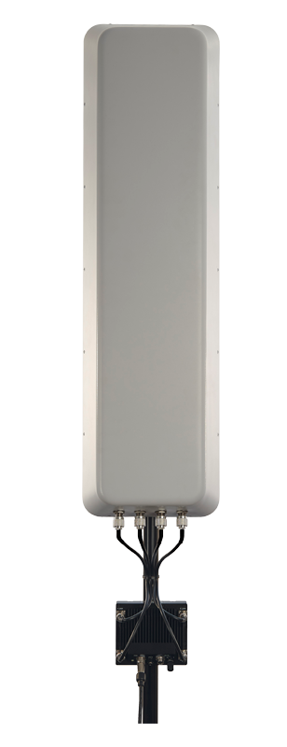
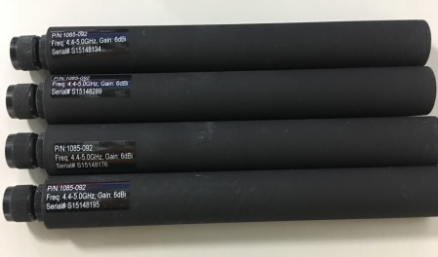
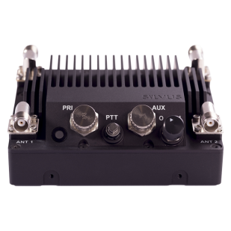
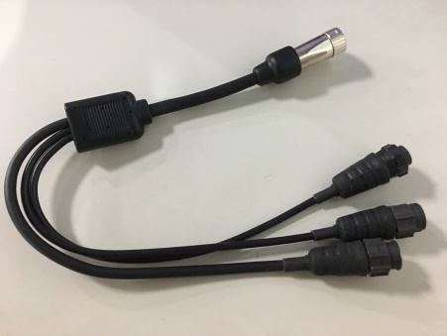
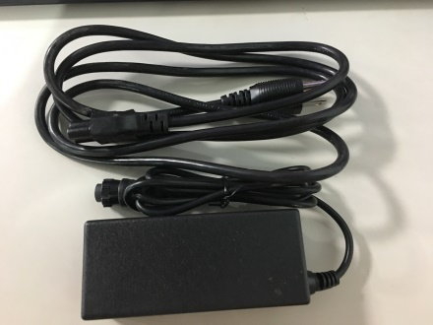
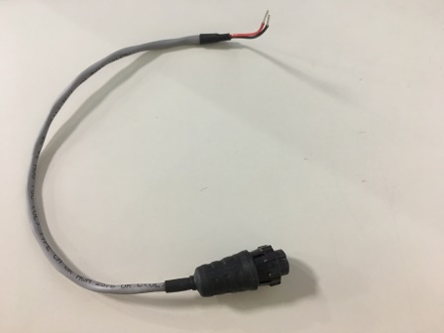
Giới thiệu tính năng kỹ chiến thuật COFDM
2. Các thành phần và giao diện của thiết bị
2.1 Thiết bị SC4480
Các thành phần của thiết bị SC4480 bao gồm:
Máy chính SC4480
01 Sector Panel Antenna,
4.4 - 5.0 GHz, 16 dBi
04 Omni Antenna,
4.4 - 5.0 GHz, 6 dBi
01 dây chạc 3 đầu
01 adaptop và dây nguồn
01 dây DC
Notes:
IP mesh: Mesh thông minh có khả năng tự hồi phục và có thuật toán chọn lựa định tuyến (self-forming) theo các tính toán số lượng của node và theo tỉ lệ chất lượng tín hiệu. Các node đóng vai trò như các bộ lặp tín hiệu, thu nhận và phát lại tín hiệu tới các điểm khác trong mạng. Thích hợp truyền NLOS

Slide 11
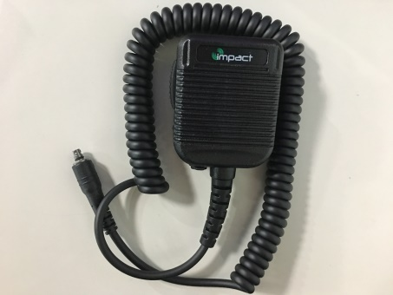
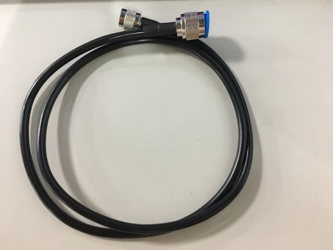
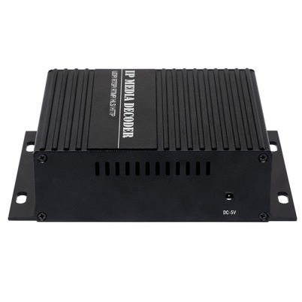
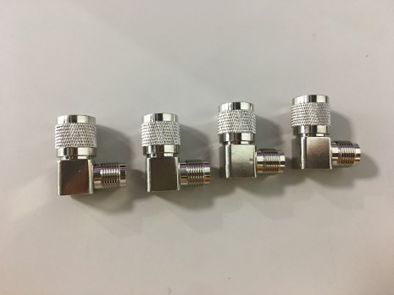
Giới thiệu tính năng kỹ chiến thuật COFDM
Các phụ kiện đi kèm thiết bị SC4480 bao gồm:
01 bộ PTT cầm tay
04 cáp nhảy LMR240
01 Bộ Decoder
04 TNC female to TNC male right angle RF adaptor
Notes:
IP mesh: Mesh thông minh có khả năng tự hồi phục và có thuật toán chọn lựa định tuyến (self-forming) theo các tính toán số lượng của node và theo tỉ lệ chất lượng tín hiệu. Các node đóng vai trò như các bộ lặp tín hiệu, thu nhận và phát lại tín hiệu tới các điểm khác trong mạng. Thích hợp truyền NLOS

Slide 12
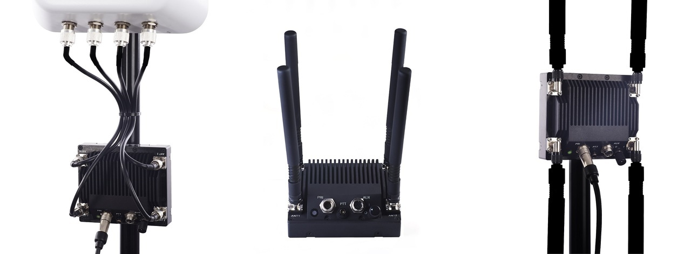
Giới thiệu tính năng kỹ chiến thuật COFDM
Sector Panel Antenna,
4.4 - 5.0 GHz, 16 dBi Gain
Omni Antenna, 4.4 - 5.0 GHz, 6 dBi
TNC female to TNC male right angle rf adaptor
04 cáp nhảy LMR240 kết nối thiết bị chính với Sector Panel Antenna
Dây chạc 3 đầu
Notes:
IP mesh: Mesh thông minh có khả năng tự hồi phục và có thuật toán chọn lựa định tuyến (self-forming) theo các tính toán số lượng của node và theo tỉ lệ chất lượng tín hiệu. Các node đóng vai trò như các bộ lặp tín hiệu, thu nhận và phát lại tín hiệu tới các điểm khác trong mạng. Thích hợp truyền NLOS

Slide 13
Giới thiệu tính năng kỹ chiến thuật COFDM
Giao diện của thiết bị:
Giao diện kết nối với 4 anten đi kèm thiết bị
Đèn chỉ thị: màu đỏ (đang khởi động), nhấp nháy xanh (khởi động xong), màu xanh (đã kết nối với ít nhất một thiết bị khác)
Nút bật/tắt nguồn
Giao diện kết nối PTT cầm tay
Giao diện cấp nguồn và kết nối máy tính thông qua chạc 3 đầu (slide dưới)
Notes:
IP mesh: Mesh thông minh có khả năng tự hồi phục và có thuật toán chọn lựa định tuyến (self-forming) theo các tính toán số lượng của node và theo tỉ lệ chất lượng tín hiệu. Các node đóng vai trò như các bộ lặp tín hiệu, thu nhận và phát lại tín hiệu tới các điểm khác trong mạng. Thích hợp truyền NLOS

Slide 14
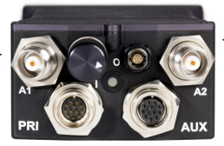
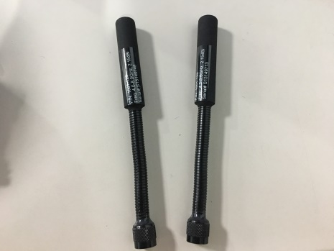
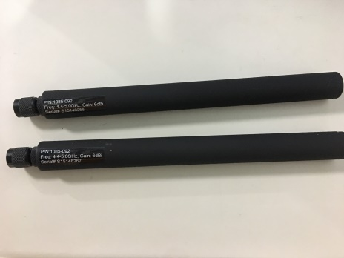
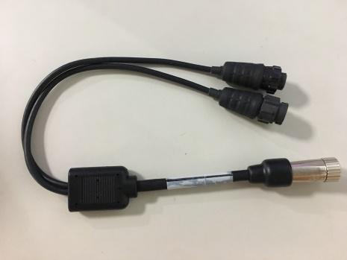
Giới thiệu tính năng kỹ chiến thuật COFDM
2.2 Thiết bị SC4240
Các thành phần của thiết bị SC4240 bao gồm:
Thiết bị chính SC4240
02 Omni Antenna,
4.0 - 8.0 GHz, 2.15 dBi
02 Omni Antenna,
4.4 - 5.0 GHz, 6 dBi
01 adaptop và dây nguồn
01 dây DC
01 dây chạc 2 đầu
Notes:
IP mesh: Mesh thông minh có khả năng tự hồi phục và có thuật toán chọn lựa định tuyến (self-forming) theo các tính toán số lượng của node và theo tỉ lệ chất lượng tín hiệu. Các node đóng vai trò như các bộ lặp tín hiệu, thu nhận và phát lại tín hiệu tới các điểm khác trong mạng. Thích hợp truyền NLOS

Slide 15
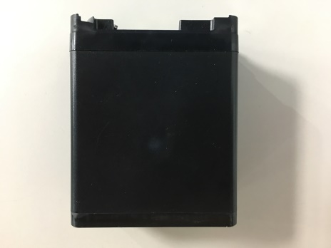
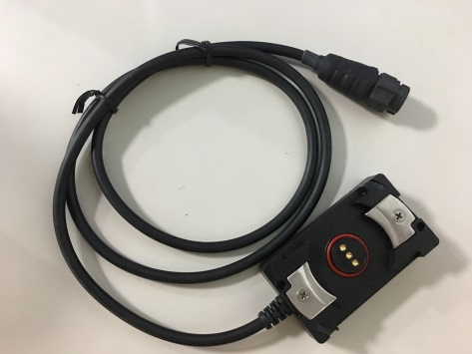
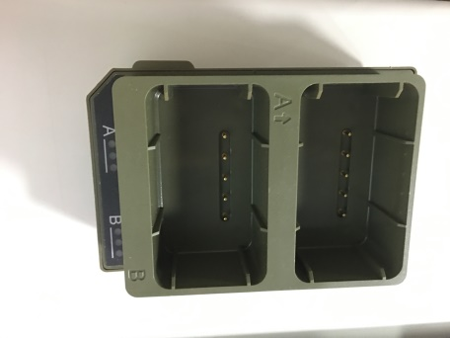
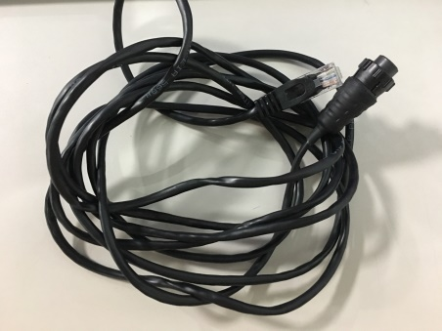
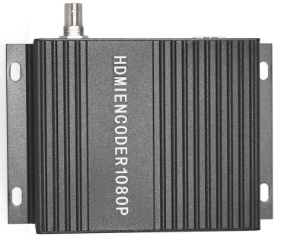
Giới thiệu tính năng kỹ chiến thuật COFDM
01 Pin (dung lượng 6.8Ah )
01 Đế sạc DC
01 Bộ sạc đôi
01 Dây Ethernet
01 Bộ Encoder
01 bộ PTT cầm tay
Notes:
IP mesh: Mesh thông minh có khả năng tự hồi phục và có thuật toán chọn lựa định tuyến (self-forming) theo các tính toán số lượng của node và theo tỉ lệ chất lượng tín hiệu. Các node đóng vai trò như các bộ lặp tín hiệu, thu nhận và phát lại tín hiệu tới các điểm khác trong mạng. Thích hợp truyền NLOS

Slide 16
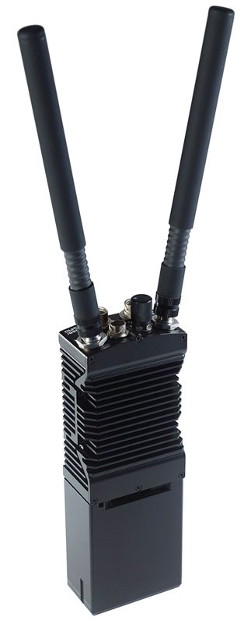

Giới thiệu tính năng kỹ chiến thuật COFDM
Omni Antenna, 4.4 - 5.0 GHz, 6 dBi
Omni Antenna, 4.0 - 8.0 GHz, 2.15 dBi
Pin đi kèm thiết bị
Notes:
IP mesh: Mesh thông minh có khả năng tự hồi phục và có thuật toán chọn lựa định tuyến (self-forming) theo các tính toán số lượng của node và theo tỉ lệ chất lượng tín hiệu. Các node đóng vai trò như các bộ lặp tín hiệu, thu nhận và phát lại tín hiệu tới các điểm khác trong mạng. Thích hợp truyền NLOS

Slide 17
Giới thiệu tính năng kỹ chiến thuật COFDM
Giao diện chính của thiết bị:
Giao diện kết nối với 2 anten đi kèm thiết bị
Nút bật/tắt nguồn
Đèn chỉ thị: màu đỏ (đang khởi động), nhấp nháy xanh (khởi động xong), màu xanh (đã kết nối với ít nhất một thiết bị khác)
Giao diện kết nối PTT cầm tay
Giao diện cấp nguồn và kết nối máy tính thông qua chạc 2 đầu (slide dưới)
Notes:
IP mesh: Mesh thông minh có khả năng tự hồi phục và có thuật toán chọn lựa định tuyến (self-forming) theo các tính toán số lượng của node và theo tỉ lệ chất lượng tín hiệu. Các node đóng vai trò như các bộ lặp tín hiệu, thu nhận và phát lại tín hiệu tới các điểm khác trong mạng. Thích hợp truyền NLOS

Slide 18
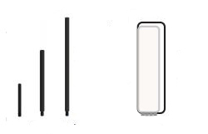
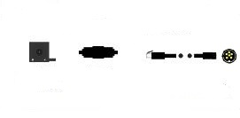
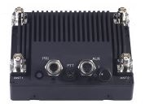
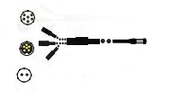
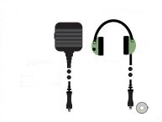
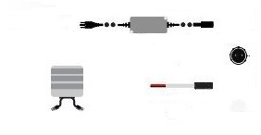
Giới thiệu tính năng kỹ chiến thuật COFDM
3) Sơ đồ lắp đặt của thiết bị
3.1 Sơ đồ lắp đặt của thiết bị SC4480
Camera
Bộ mã hóa video
Cáp Ethernet
Omni Antenna
Sector Panel Antenna
Dây chạc 3 đầu
Adaptor + dây nguồn AC
Adaptor + dây nguồn AC
Dây DC
Bộ PTT cầm tay
Acqui
Notes:
IP mesh: Mesh thông minh có khả năng tự hồi phục và có thuật toán chọn lựa định tuyến (self-forming) theo các tính toán số lượng của node và theo tỉ lệ chất lượng tín hiệu. Các node đóng vai trò như các bộ lặp tín hiệu, thu nhận và phát lại tín hiệu tới các điểm khác trong mạng. Thích hợp truyền NLOS
Link xanh >20db, vàng 10 đến 20dB, đỏ dưới 10dB
Công suất phát lý thuyết và thực tế khác nhau do nhiệt độ

Slide 19
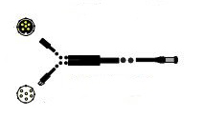
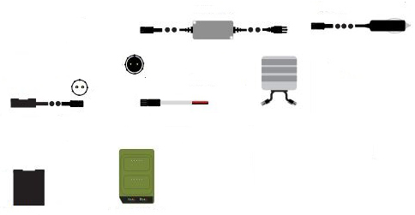
Giới thiệu tính năng kỹ chiến thuật COFDM
3) Sơ đồ lắp đặt của thiết bị
3.1 Sơ đồ lắp đặt của thiết bị SC4480
Camera
Bộ mã hóa video
Cáp Ethernet
Omni Antenna
Sector Panel Antenna
Dây chạc 2 đầu
Adaptor + dây nguồn AC
Bộ PTT cầm tay
Dây đấu nguồn DC
Dây DC
Acqui
Pin
Bố sạc đế đôi
Notes:
IP mesh: Mesh thông minh có khả năng tự hồi phục và có thuật toán chọn lựa định tuyến (self-forming) theo các tính toán số lượng của node và theo tỉ lệ chất lượng tín hiệu. Các node đóng vai trò như các bộ lặp tín hiệu, thu nhận và phát lại tín hiệu tới các điểm khác trong mạng. Thích hợp truyền NLOS

Slide 20
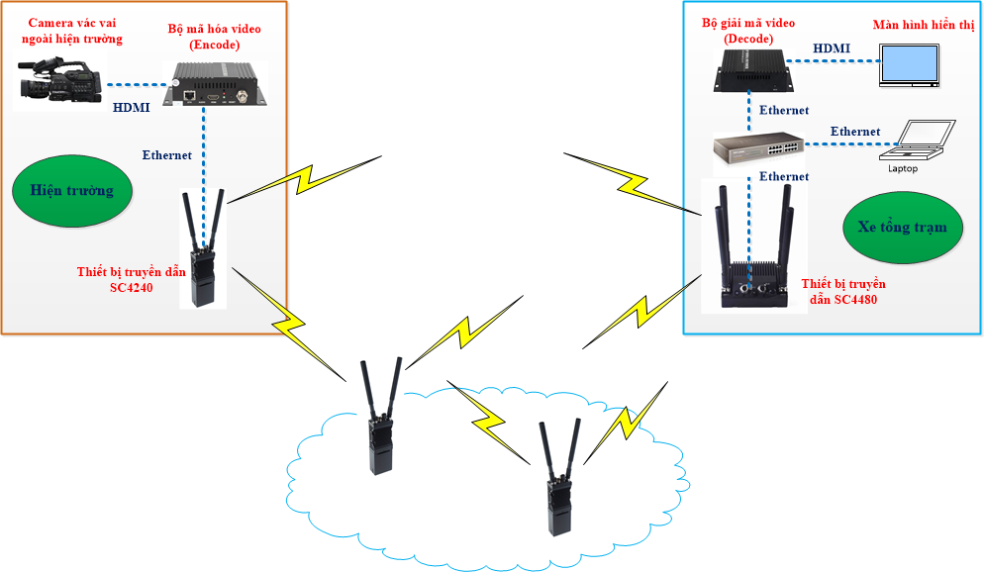
Giới thiệu tính năng kỹ chiến thuật COFDM
3.3 Sơ đồ truyền từ camera về xe
Notes:
IP mesh: Mesh thông minh có khả năng tự hồi phục và có thuật toán chọn lựa định tuyến (self-forming) theo các tính toán số lượng của node và theo tỉ lệ chất lượng tín hiệu. Các node đóng vai trò như các bộ lặp tín hiệu, thu nhận và phát lại tín hiệu tới các điểm khác trong mạng. Thích hợp truyền NLOS

Slide 21
Mô hình triển khai thực tế

